Slide 1


Slide 2


Slide 3
“Uma biblioteca JavaScript declarativa, eficiente e flexível para criar interfaces visuais.”
Facebook

Slide 4
E esse ecossistema é formado por:
React
JSX
ES2015
Webpack
Flux/Redux
axios/fetch
Jest/Mocha

Slide 5
JSX
Explicando de forma rápida, o JSX é uma extensão de sintaxe do JavaScript (daí o nome, JavaScript Syntax eXtension) que nos permite escrever HTML dentro do JavaScript.

Slide 6
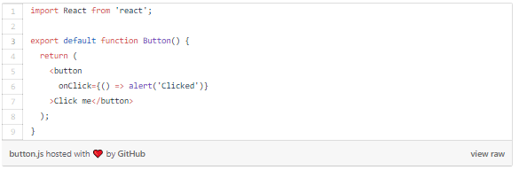
Componentes
Como foi dito anteriormente, o React tem como função principal auxiliar na criação da UI. Só deixei um detalhe importante de fora: o React usa componentes, e apenas componentes, para que que seja possível aumentar o máximo do reuso na sua aplicação.
Para exemplificar, vamos ver um pouco de código para entender como é um componente React:

Slide 7
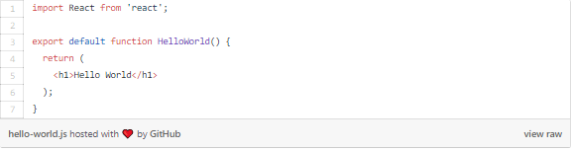
Props
Em todos os tipos de paradigmas no desenvolvimento de software, passar parâmetros é extremamente comum. Com os componentes do React isso não poderia ser diferente. A diferença é que no React, usamos os props (abreviação para properties).
A ideia é simples.
O componente abaixo, mostra para o usuário um Hello World:

Slide 8
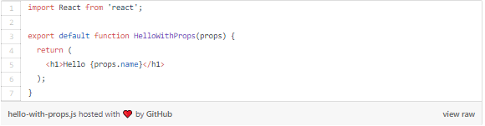
Imaginando que precisamos mudar a mensagem ‘World’ para alguma outra que for enviada dinamicamente, podemos reescrever esse componente usando as props dessa forma:

Slide 9
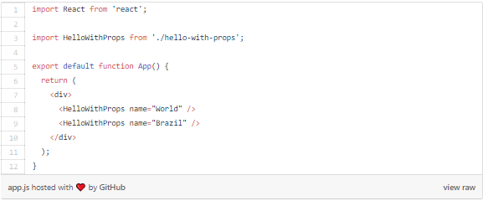
E com isso feito, podemos chamar esse componente dentro de outros assim:

Slide 10
State
O estado (ou state) da sua aplicação, pode ser definido como: o lugar onde os dados vem e se transformam ao longo do tempo.
Dito isso, os componentes React podem ser divididos em duas categorias: Presentational e Container. Outra nomenclatura usada na comunidade para esses dois é: Stateless (sem estado) e Stateful (com estado).

Slide 11
Componentes Presentational – FUNÇÕES
Os componentes do tipo Presentational, se importam somente com a apresentação dos dados, portanto não tem estado (stateless). Eles podem ser escritos como uma simples função

Slide 12
Componentes Presentational – FUNÇÕES
Os componentes do tipo Presentational, se importam somente com a apresentação dos dados, portanto não tem estado (stateless). Eles podem ser escritos como uma simples função.
O ideal é escrever o máximo possível de componentes dessa categoria. Eles são mais fáceis de desenvolver, manter e testar.

Slide 13
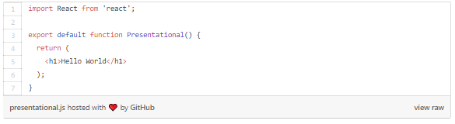
Exemplo:

Slide 14
Componentes Container – CLASSES
Já os componentes do tipo Container, além da apresentação dos dados, tem que lidar também com algum tipo de lógica, ou transformação de dados. Por isso necessitam de estado (stateful). Esses componentes não podem ser escritos como uma função, eles obrigatoriamente devem ser uma classe.

Slide 15
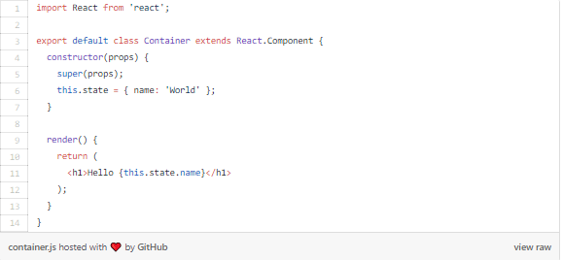
Exemplo:

Slide 16
Lifecycle
Para que seja possível o desenvolvimento de componentes mais complexos, alguns métodos foram adicionados na API dos componentes React.
Eles fazem parte do Component Lifecycle (ciclo de vida dos componentes).
Com esses métodos, os desenvolvedores podem saber, por exemplo, quando um componente vai ser criado, destruído, atualizado, etc.

Slide 17
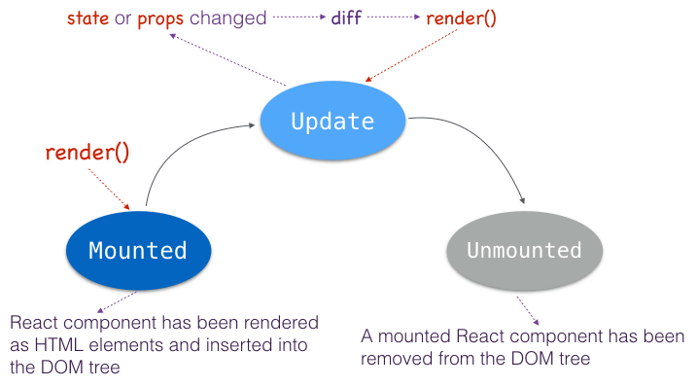
Lifecycle

Slide 18
São esses os métodos de lifecycle dos componentes:
componentWillMount, executado logo antes do primeiro render. Não é muito usado, geralmente faz mais sentido simplesmente usar o próprio construtor da classe.
componentDidMount, executado logo após o primeiro render. É provavelmente o método mais usado. Alguns exemplos de casos de uso são: chamadas AJAX, manipulação do DOM, início de setTimeouts e setIntervals, etc.
componentWillReceiveProps, executado quando as props que o componente recebe são atualizadas. Geralmente é usado quando os componentes precisam reagir aos eventos externos.

Slide 19
componentWillUpdate, é igual ao componentWillMount, só que ele executa logo antes da atualização de um componente.
componentDidUpdate, é igual ao componentDidMount, só que ele executa logo depois da atualização de um componente.
componentWillUnmount, executado quando o ciclo de vida de um componente termina e ele vai ser removido do DOM. É muito usado para remover setTimeouts e setIntervals que foram adicionados.
shouldComponentUpdate, deve retornar true/false. Esse valor vai dizer que se o componente deve ser atualizado ou não, com base em certos parâmetros. Geralmente é usado para resolver questões de performance.

Slide 20
Virtual DOM
A manipulação do DOM está no centro do desenvolvimento front-end moderno. Fazemos isso basicamente todos os dias. Só tem dois problemas com isso:
Essa manipulação direta do DOM é mais lenta do que a maioria das operações feitas pelo JavaScript.
A maioria dos frameworks JavaScript alteram muito mais o DOM do que deveriam
Sabendo disso, o Facebook criou o Virtual DOM.
Ele funciona da seguinte forma: no React, uma cópia de todos os nodes do DOM são replicados em código JavaScript. Ao invés de fazer alterações diretamente no DOM (que são lentas) elas são feitas no Virtual DOM (rápidas). E somente quando realmente necessário, essas alterações são repassadas para o DOM original.

Slide 21
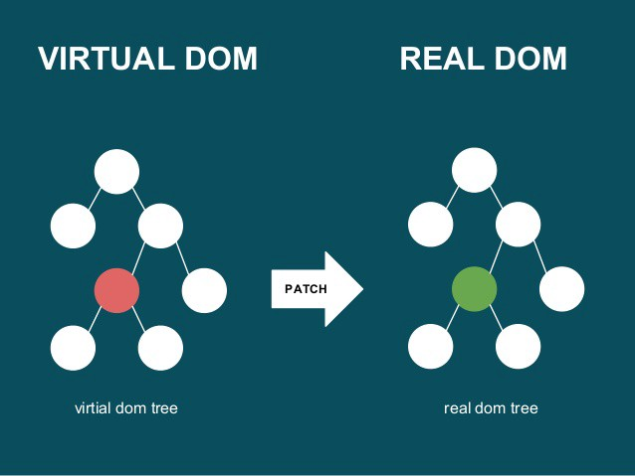

Slide 22
https://tableless.com.br/guia-completo-react-ecossistema/
https://codeprestige.com.br/ebooks/react/ebook-iniciando-react.pdf

Slide 23

<the end>
Thanks \o/
</the end>

